Slide 1
Словарь одного слова
Вокзал

Slide 2
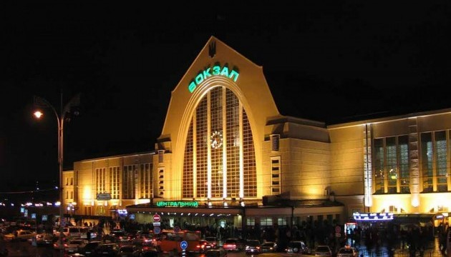
В 17 в. в Лондоне некая предприимчивая дама по имени Джейн Во (Vaux) превратила свою усадьбу в место общественных гуляний и, построив там павильон, назвала его «Вокс-холл», т.е. «Зал госпожи Во»

Slide 3
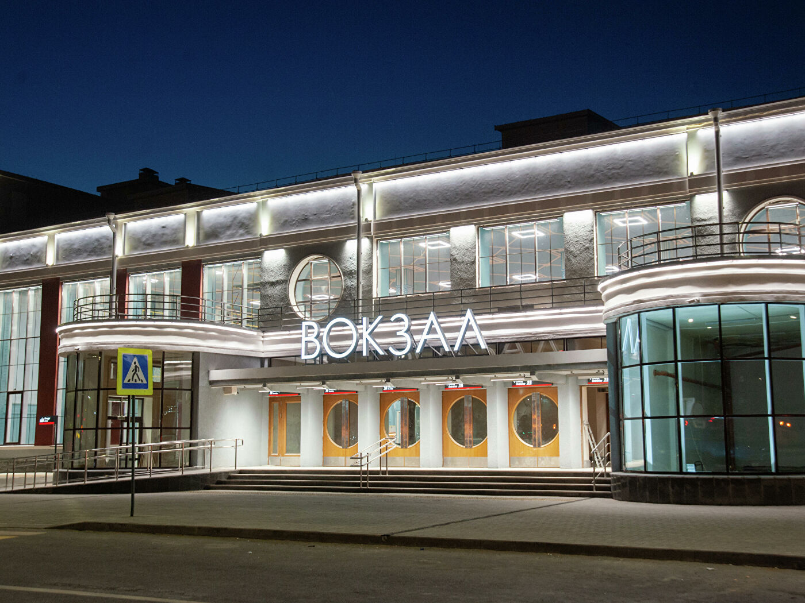
Скоро так стали называться и другие увеселительные заведения с садами; слово стало именем нарицательным

Slide 4
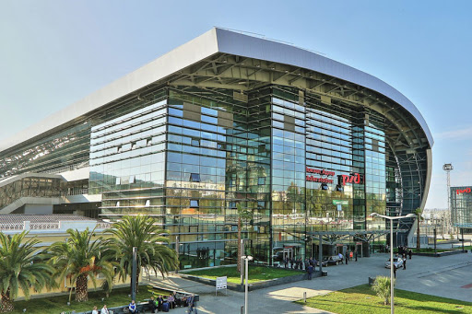
В конце XIX века «воксхолл», или «воксал», стало значить уже «концертный зал на железнодорожной станции»

Slide 5
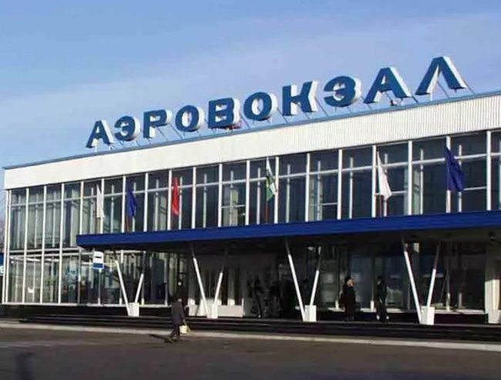
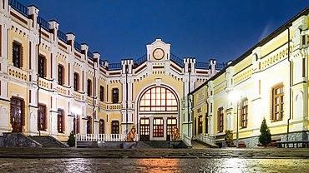
Наконец, превратившись в «вокзал», слово это у нас в русском языке стало просто названием станционного здания для пассажиров на любом виде транспорта: «автовокзал», «аэровокзал»

Slide 6
Спасибо за внимание

